Slide 1
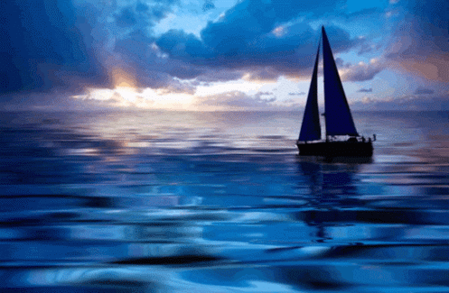
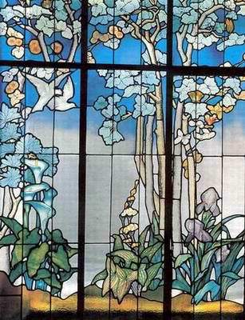

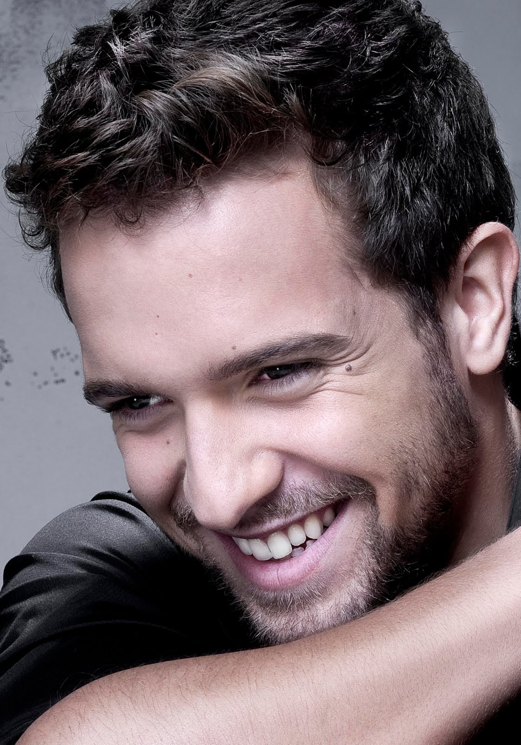

pps. Mari Tere
EL BESO
Si un mar separa continentes
Cien mares nos separan a los dos.

Slide 2
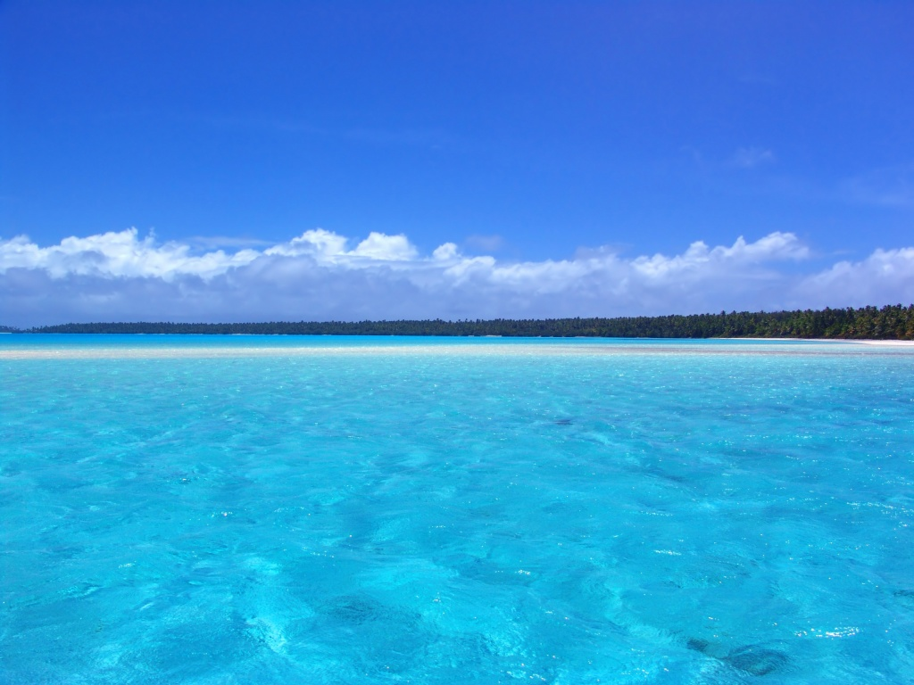
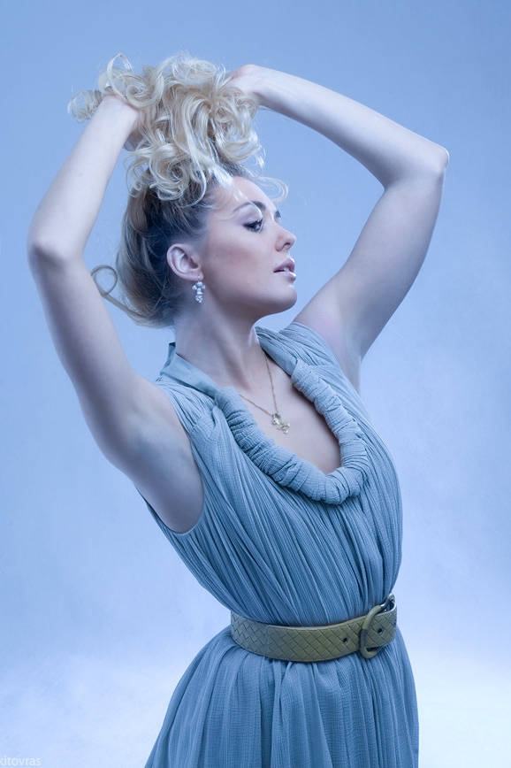
Si yo pudiera ser valiente
Sabría declararte mi amor...
pps. Mari Tere

Slide 3
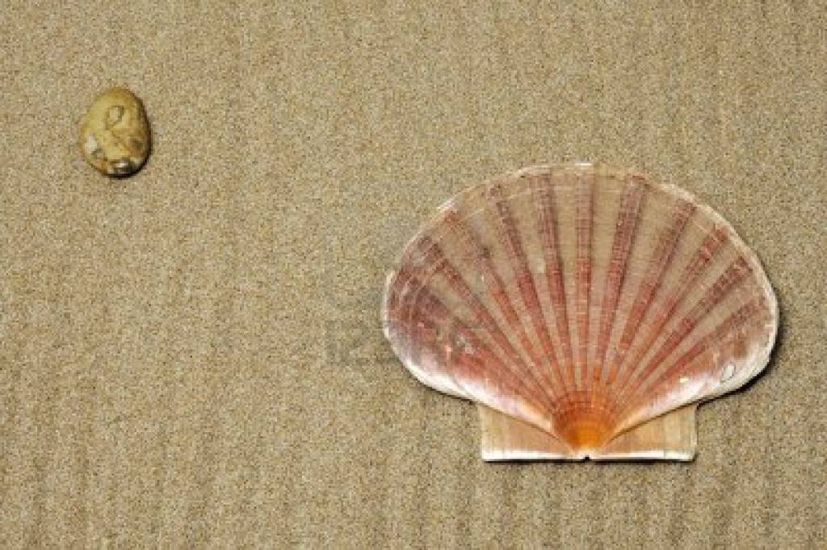
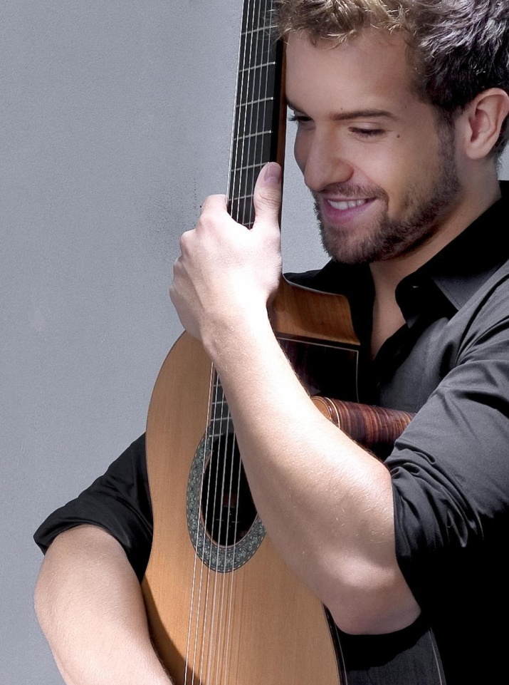
Que en esta canción
derrite mi voz
pps. Mari Tere

Slide 4
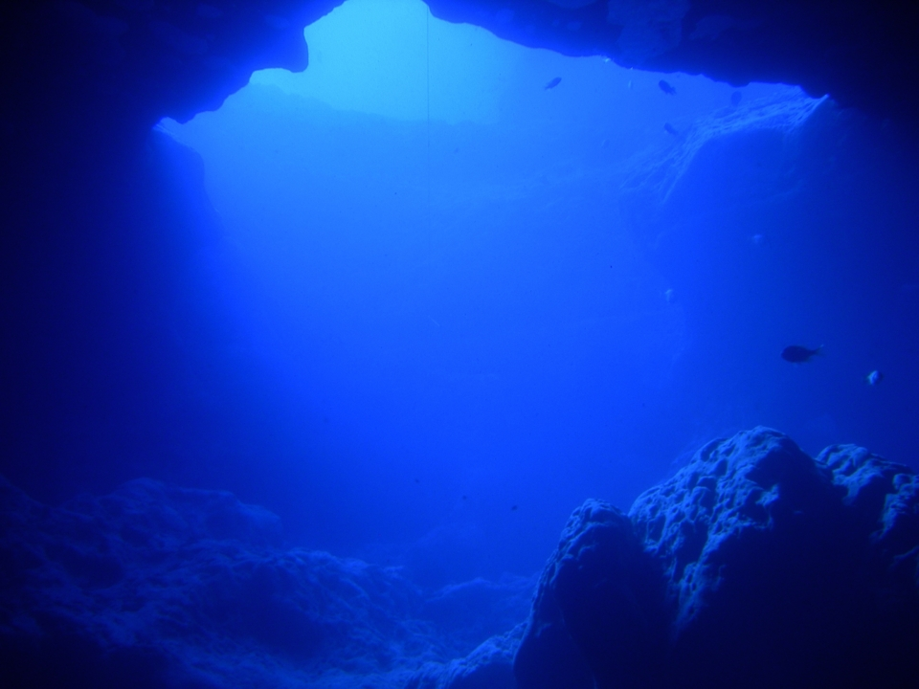



pps. Mari Tere
Así es como yo traduzco el corazón.

Slide 5
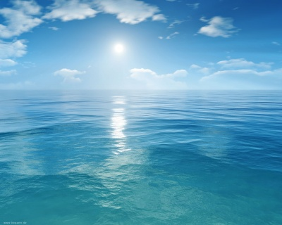

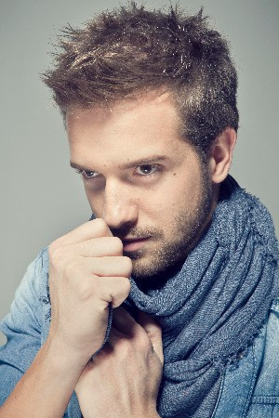
Me llaman loco
por no ver lo poco que dicen que me das.
pps. Mari Tere

Slide 6
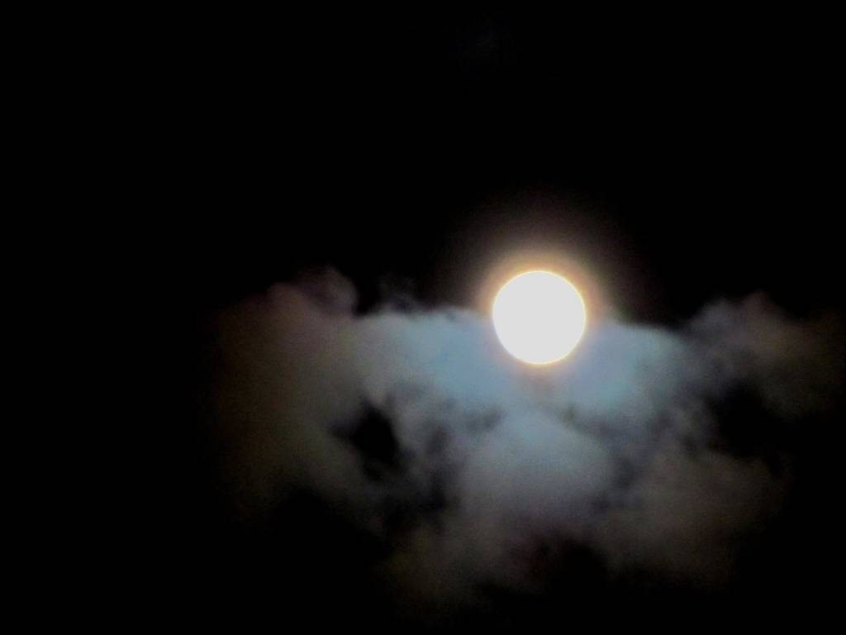
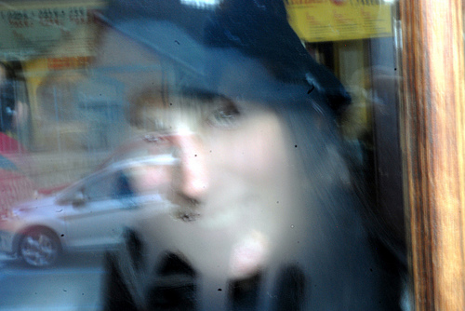
Me llaman loco
por rogarle a la luna detrás del cristal.
pps. Mari Tere

Slide 7
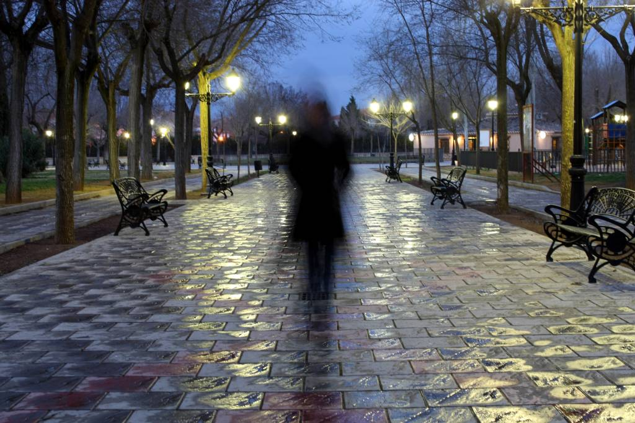
Me llaman loco
si me equivoco y te nombro sin querer.
pps. Mari Tere

Slide 8
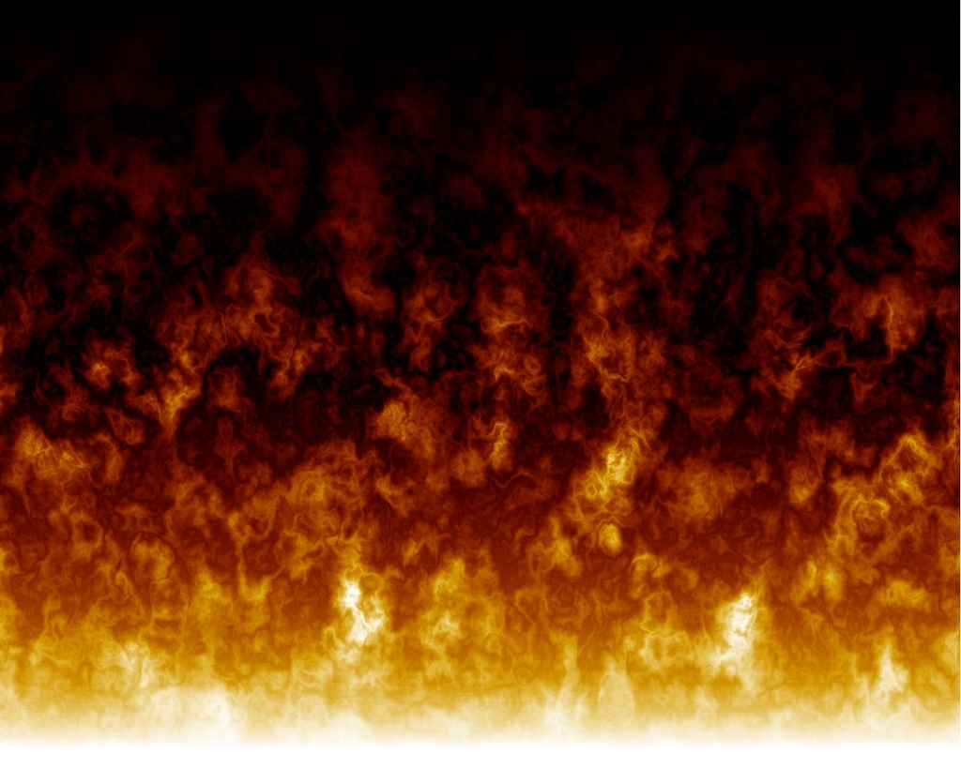


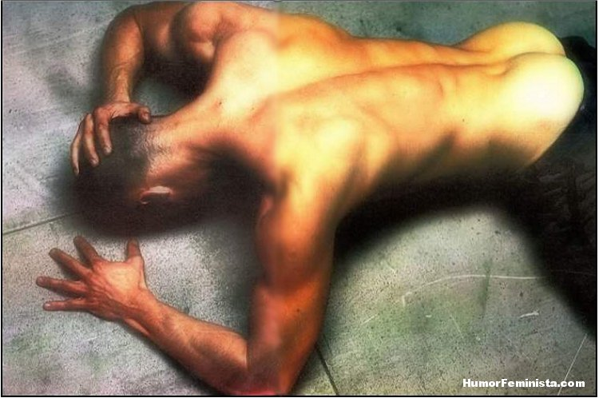

Me llaman loco
por dejar tu recuerdo quemarme la piel.
pps. Mari Tere

Slide 9

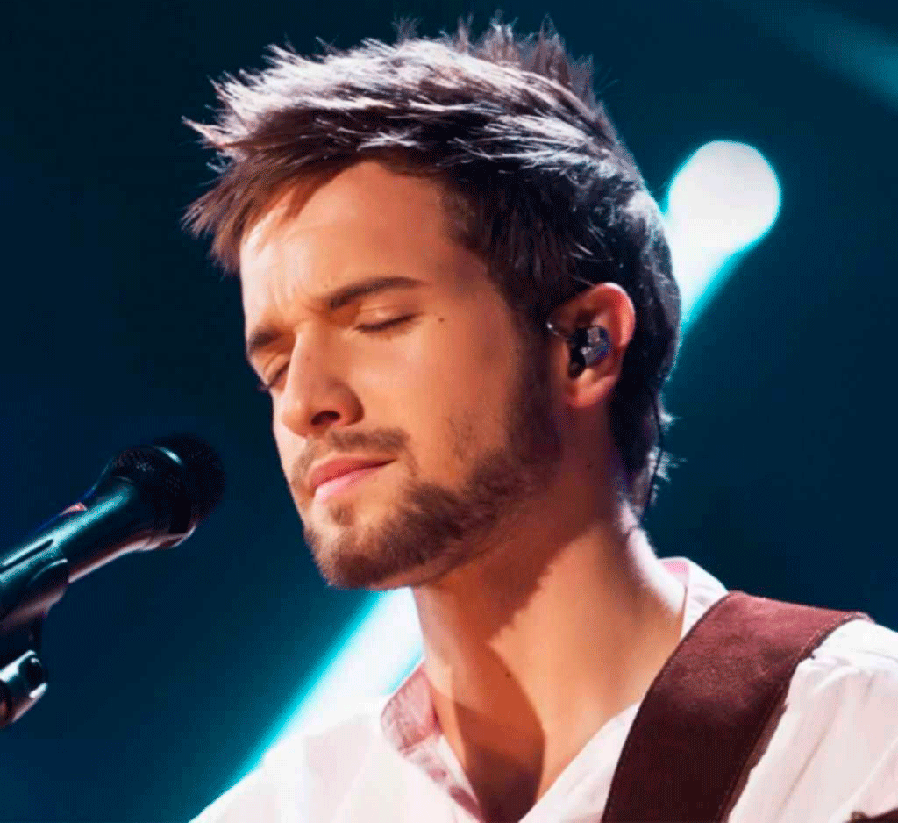


Loco, loco, loco, loco, loco
loco, loco, loco...
pps. Mari Tere

Slide 10

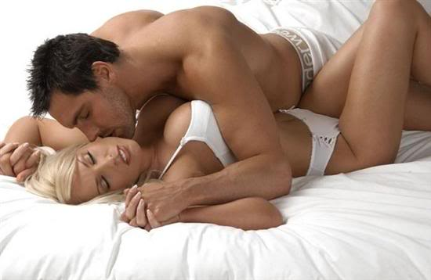
Pero si yo pudiera darte el beso
Sabrías cómo duele este amor
pps. Mari Tere

Slide 11
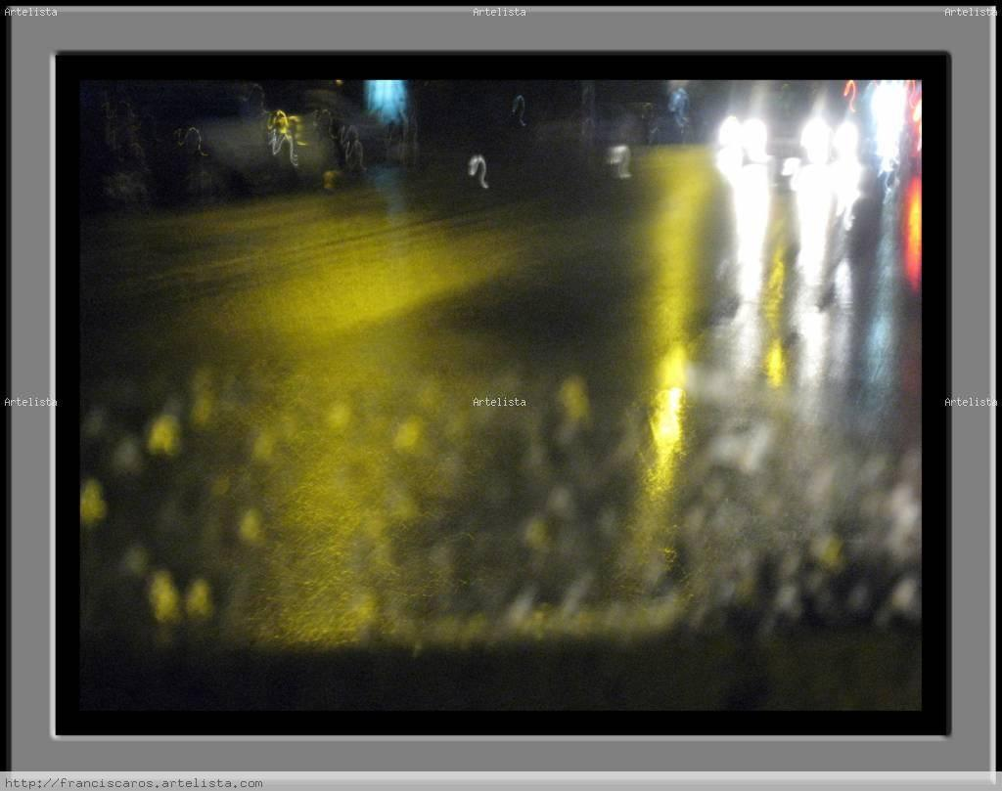
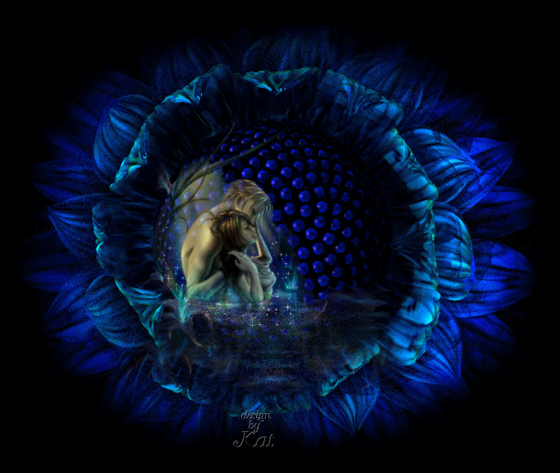
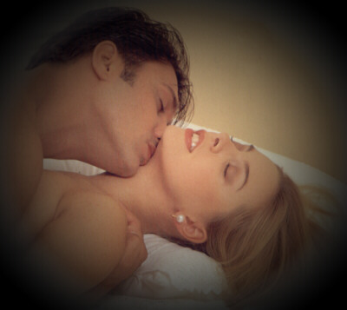
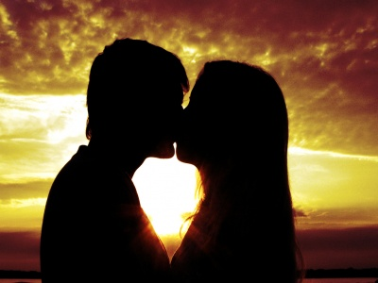

Y podré invertir el universo
Para quedarnos en la nada tú y yo.
pps. Mari Tere

Slide 12
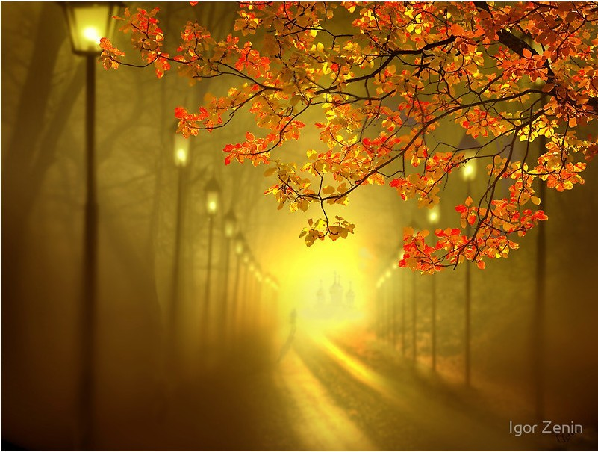

Si acaso te vas
Sin poderte tocar
pps. Mari Tere

Slide 13
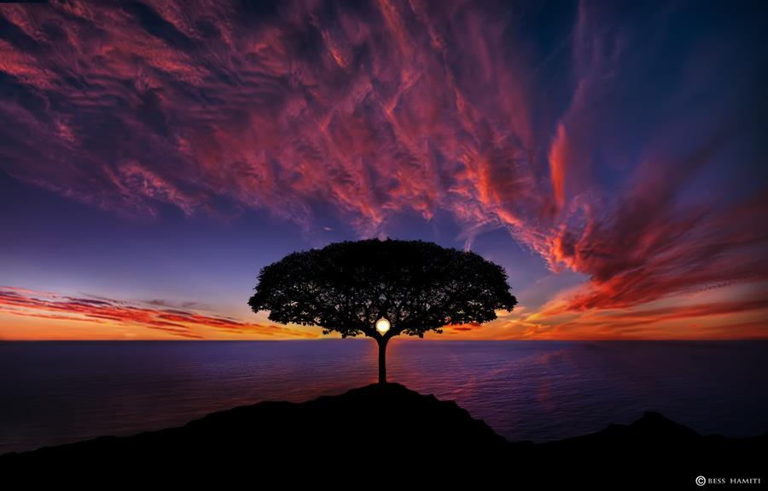
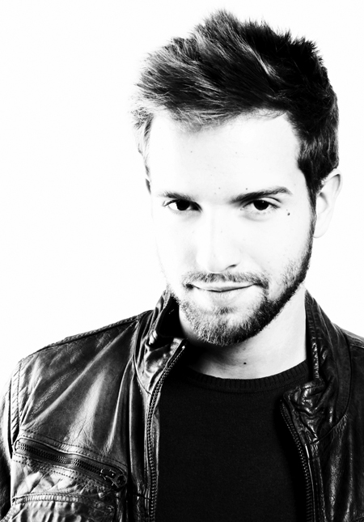
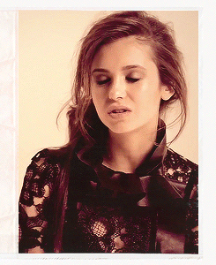
Me veo de nuevo
dando de qué hablar.
pps. Mari Tere

Slide 14
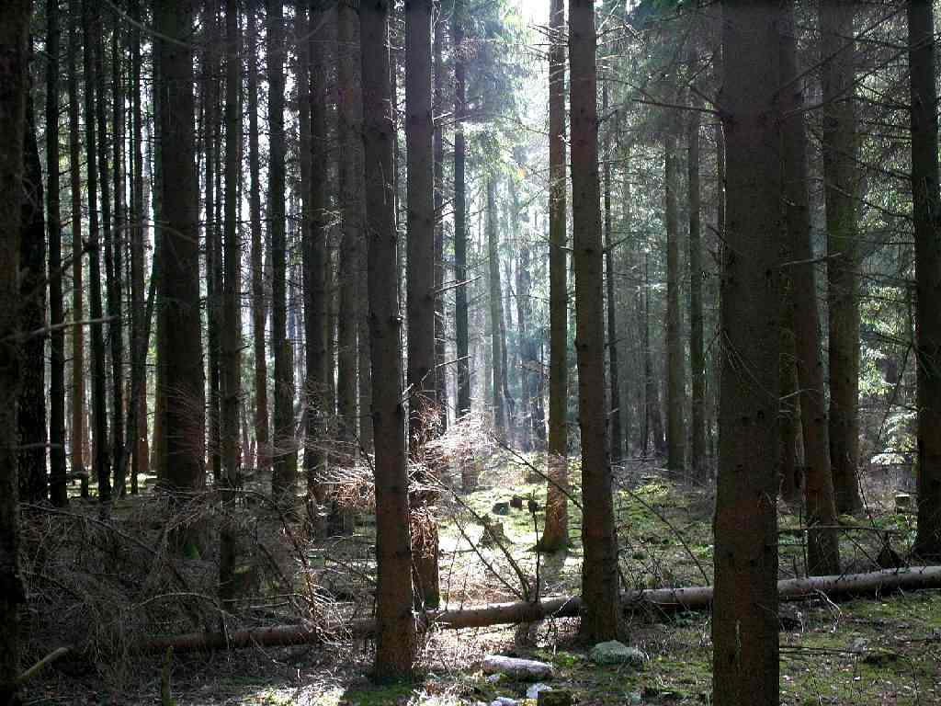
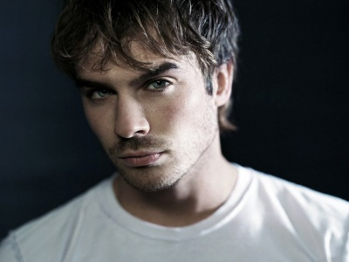
Me llaman loco
por no ver lo poco que dicen que me das.
pps. Mari Tere

Slide 15
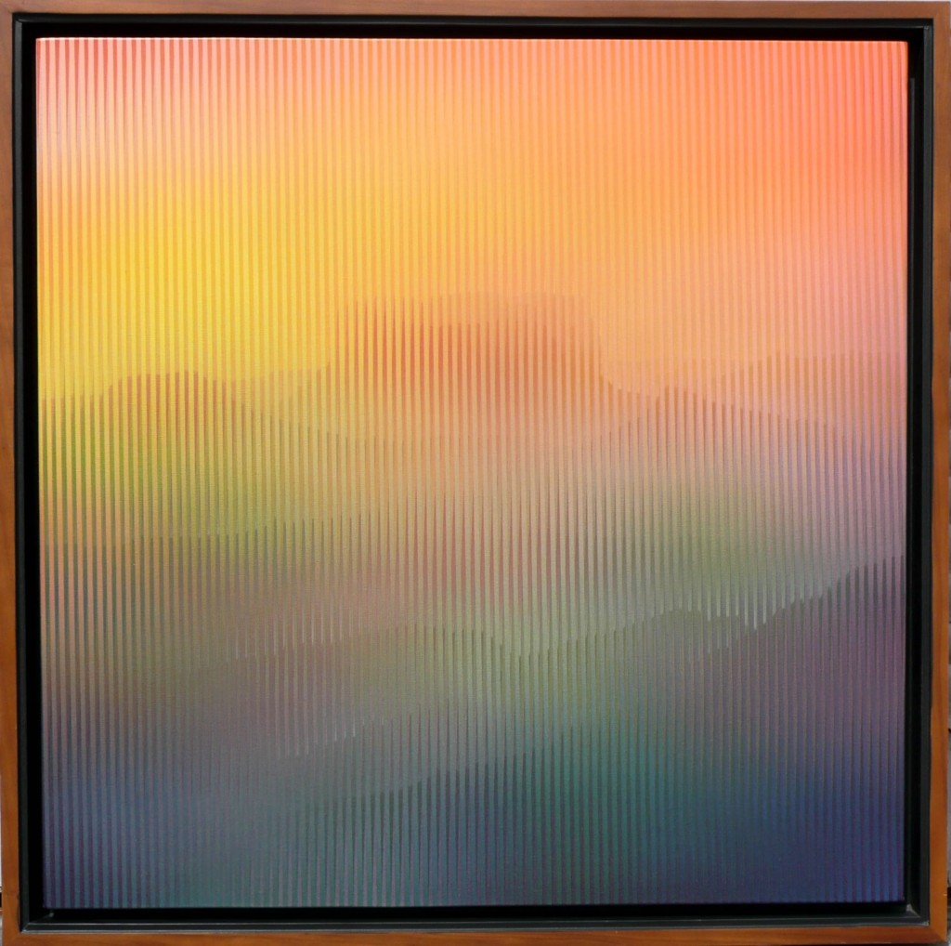
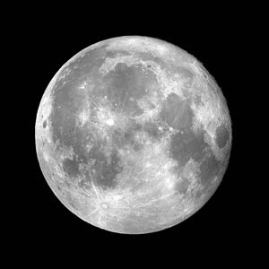
Me llaman loco
por rogarle a la luna detrás del cristal.
pps. Mari Tere

Slide 16
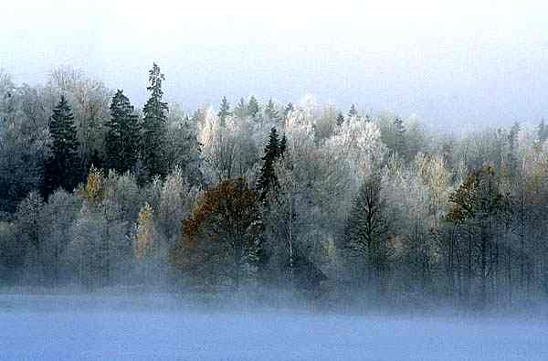


Me llaman loco
si me equivoco y te nombro sin querer.
pps. Mari Tere

Slide 17
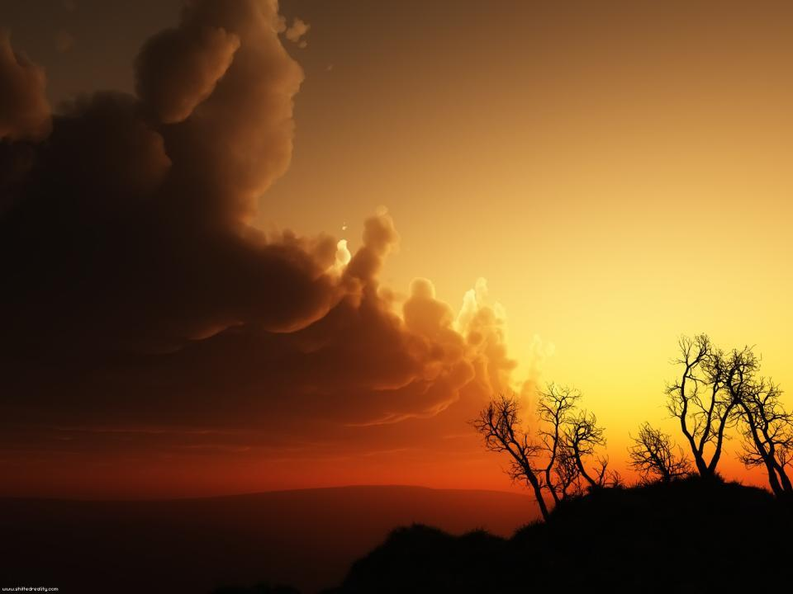
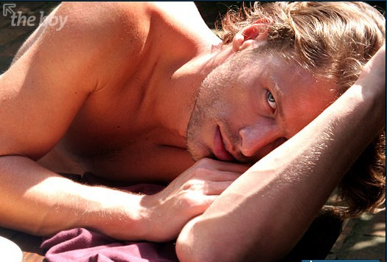
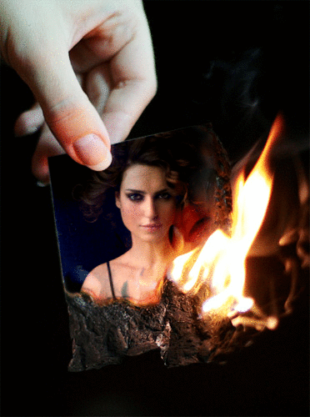

Me llaman loco
por dejar tu recuerdo quemarme la piel
pps. Mari Tere

Slide 18
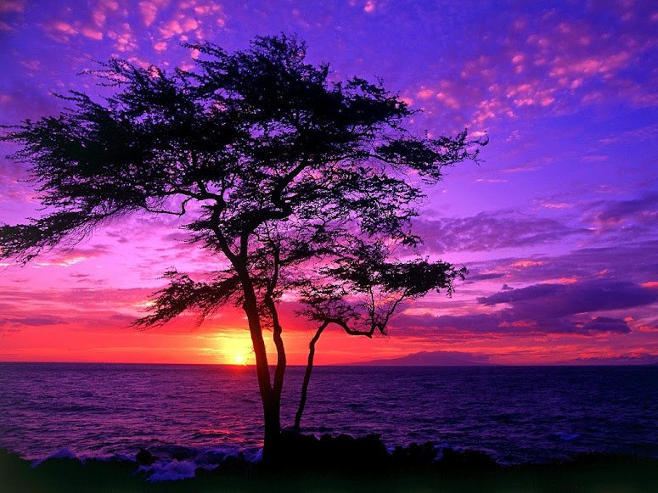
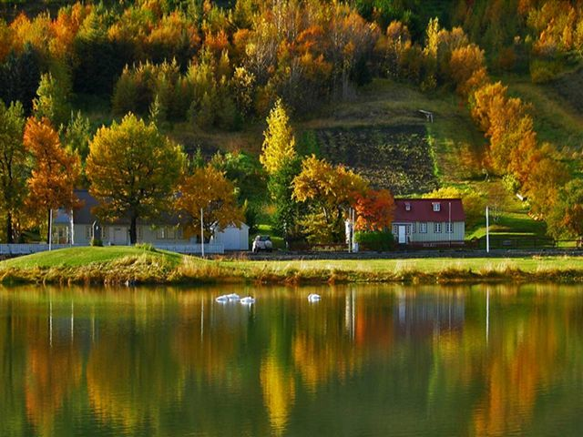
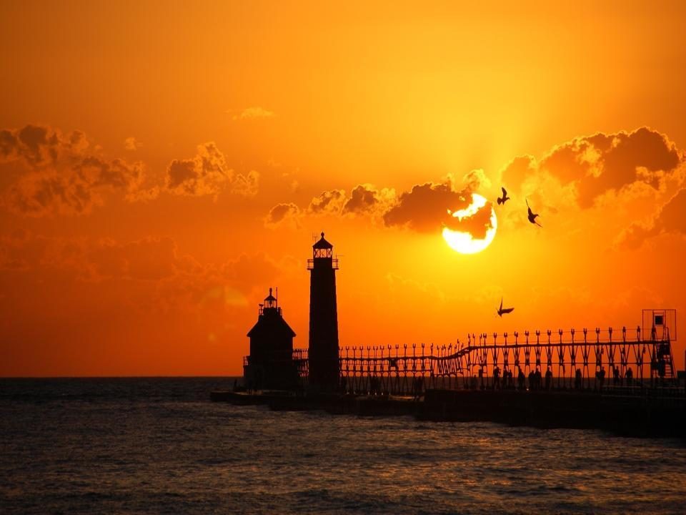
pps. Mari Tere

Slide 19
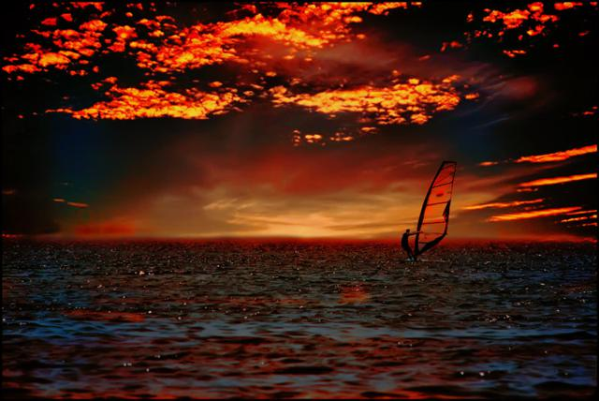
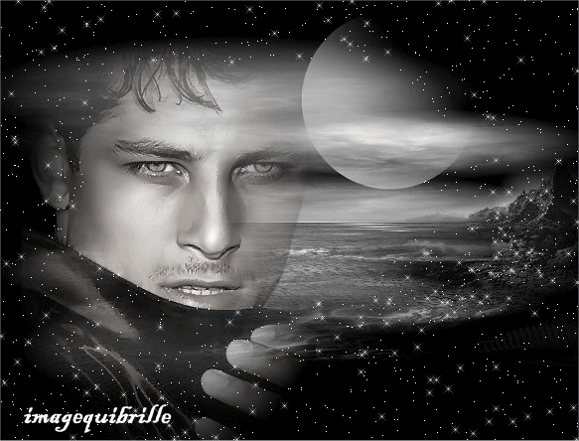
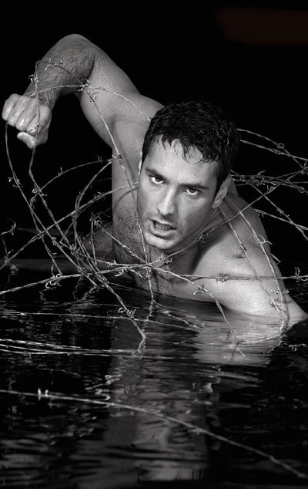
Para mi locura no existe una cura que no sea tu boca
pps. Mari Tere

Slide 20
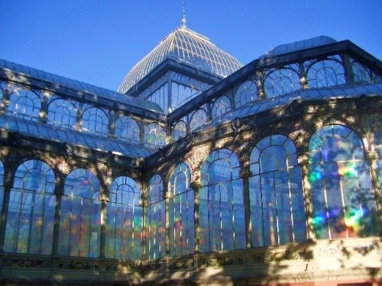
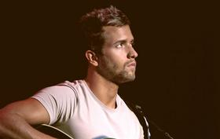
Que abre el mundo
Que yo me derrumbo si te marchas sola.
pps. Mari Tere

Slide 21
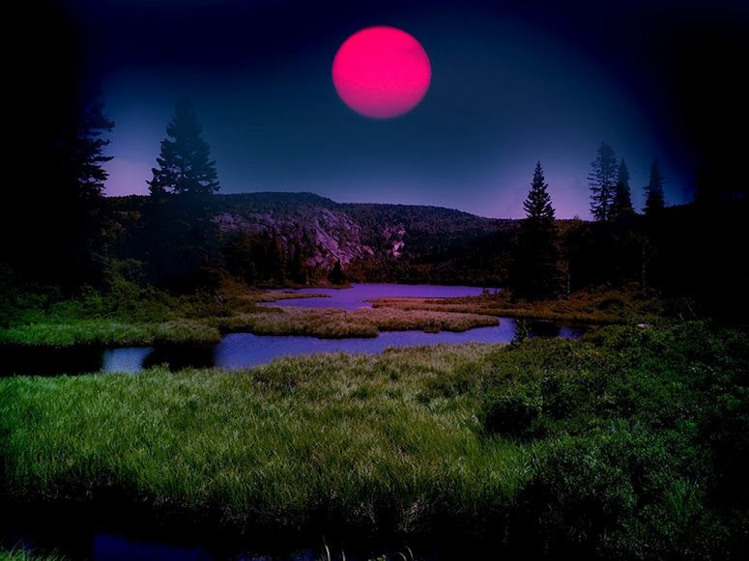
Me llaman loco
por no ver lo poco que dicen que me das.
pps. Mari Tere

Slide 22
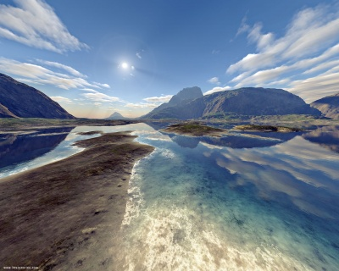
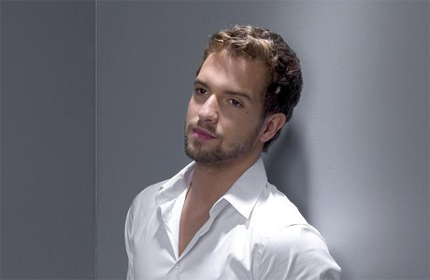
Me llaman loco
por rogarle a la luna detrás del cristal.
pps. Mari Tere

Slide 23
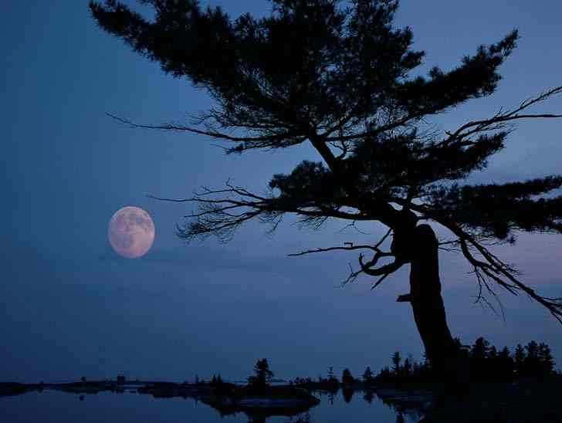
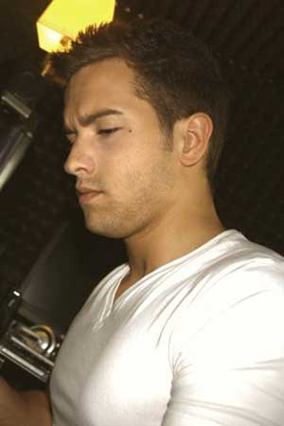
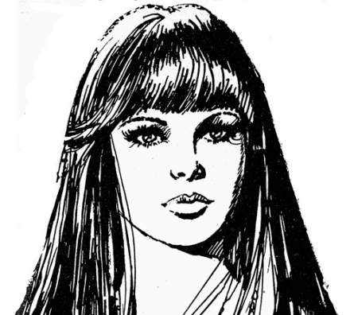
pps. Mari Tere
Me llaman loco
si me equivoco y te nombro sin querer.

Slide 24
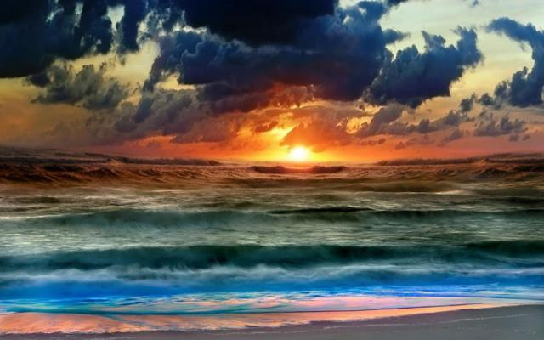

pps. Mari Tere
Me llaman loco
por dejar tu recuerdo quemarme la piel.

Slide 25
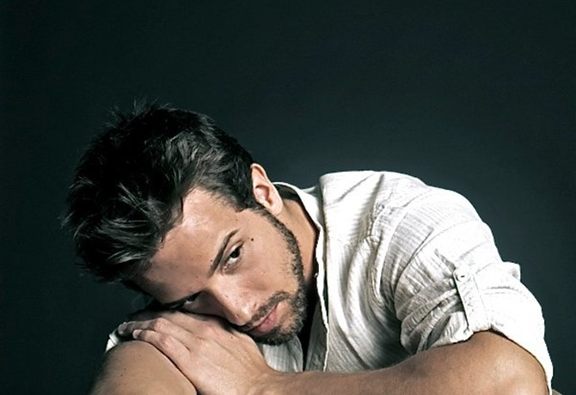
DISEÑO
María Teresa Espín
Imágenes
Internet
Música
Pablo Alborán
2013
Loco, loco, loco, loco, loco
Loco, loco, loco.
Loco, loco, loco, loco, loco
Loco, loco, loco.
pps. Mari Tere

Slide 26

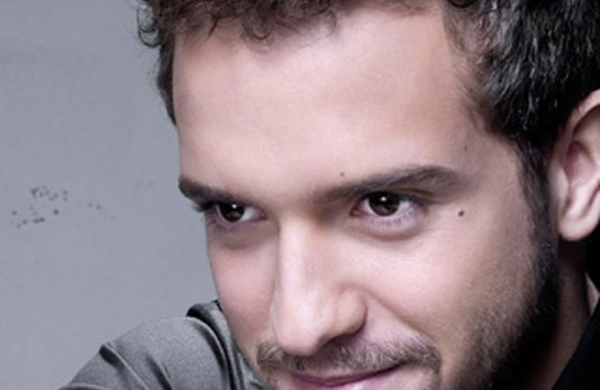

pps. Mari Tere

Slide 27



Accede a la sección que desees desde aquí:
Propia Creación
De la Red
Dedicatorias | Fechas Especiales | Graciosos
Historia y Arte | Lugares | Musicales
Naturaleza y Ciencias | Política | Reflexión
Religiosos | Románticos | Salud
Dedicatorias | Fechas Especiales | Graciosos
Historia y Arte | Lugares | Musicales
Naturaleza y Ciencias | Política | Reflexión
Religiosos | Románticos | Salud
Si deseas recibir pps periódicamente en tu correo electrónico subscríbete aquí:

